Slide 1





















FQW60-20-K矿用风动潜水泵
Kuangan001

Slide 2
1
FQW60-20-K矿用风动潜水泵概述
目 录
2
FQW60-20-K矿用风动潜水泵技术参数
3
FQW60-20-K矿用风动潜水泵工作环境
4
FQW60-20-K矿用风动潜水泵用途

Slide 3
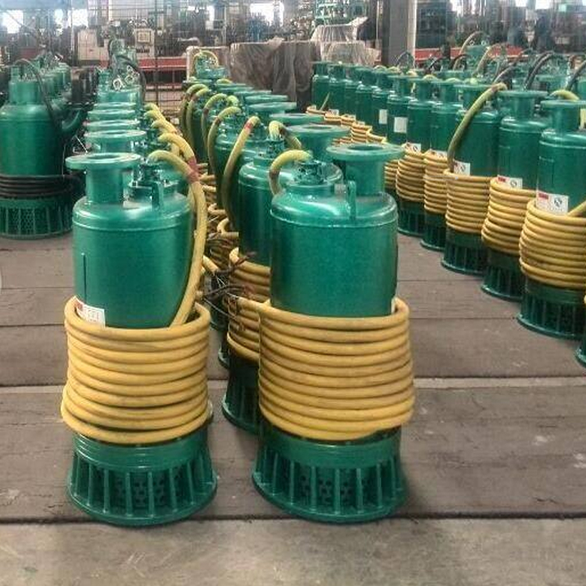
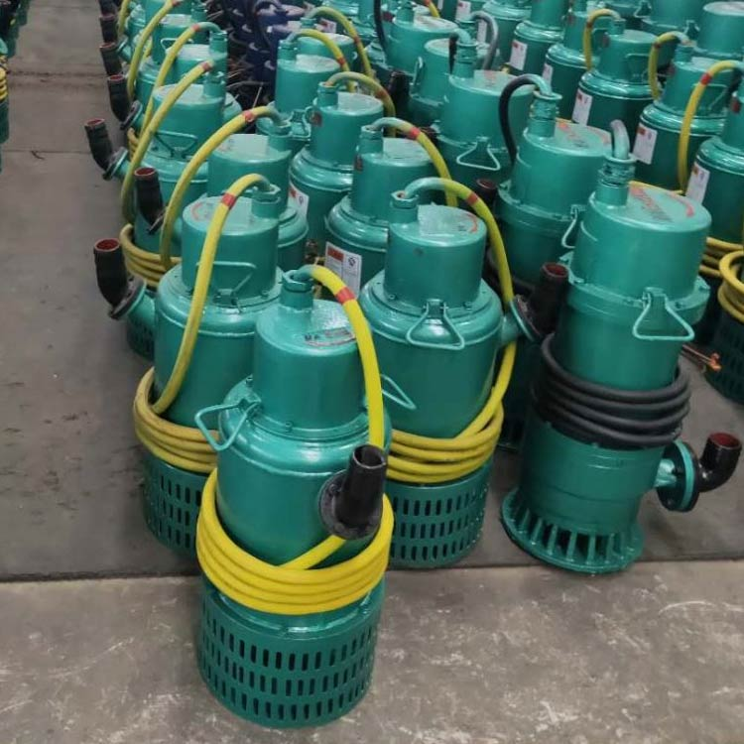
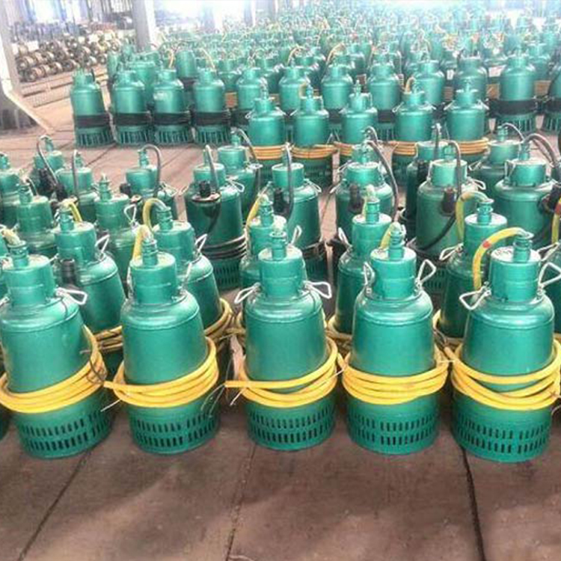
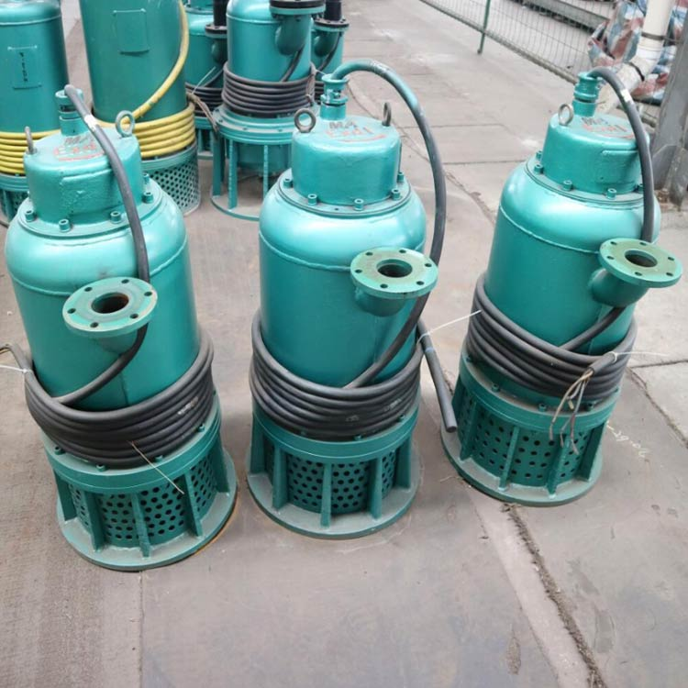
FQW60-20-K矿用风动潜水泵
电泵
排沙
潜水
矿用
Notes:
使用方法：
【更改文字】：将标题框及正文框中的文字可直接改为您所需文字
【更改图片】：点中图片》绘图工具》格式》填充》图片》选择您需要展示的图片
【增加减少图片】：直接复制粘贴图片来增加图片数，复制后更改方法见【更改图片】
【更改图片色彩】：点中图片》图片工具》格式》色彩（重新着色）》选择您喜欢的色彩

Slide 4
FQW60-20-K矿用风动潜水泵概述
FQW60-20-K矿用风动潜水泵采用转子与泵体同轴联结的机械产品，采用立式结构、下泵式。矿用风动潜水泵适用于含有瓦斯与煤尘爆炸危险场所排水作业，可广泛用于煤矿井下任何作业面，肆零零捌捌陆零伍叁柒，输送含有煤粉、泥沙颗粒的地下水，使用an全、可靠，并有效地改善现场空气质量。

Slide 5
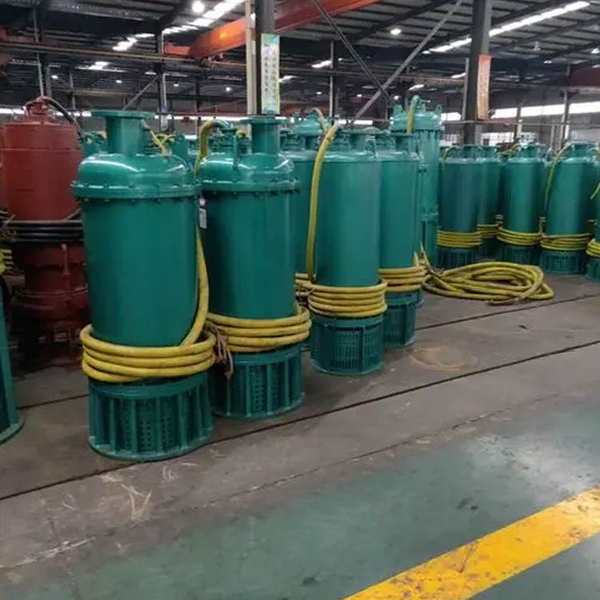
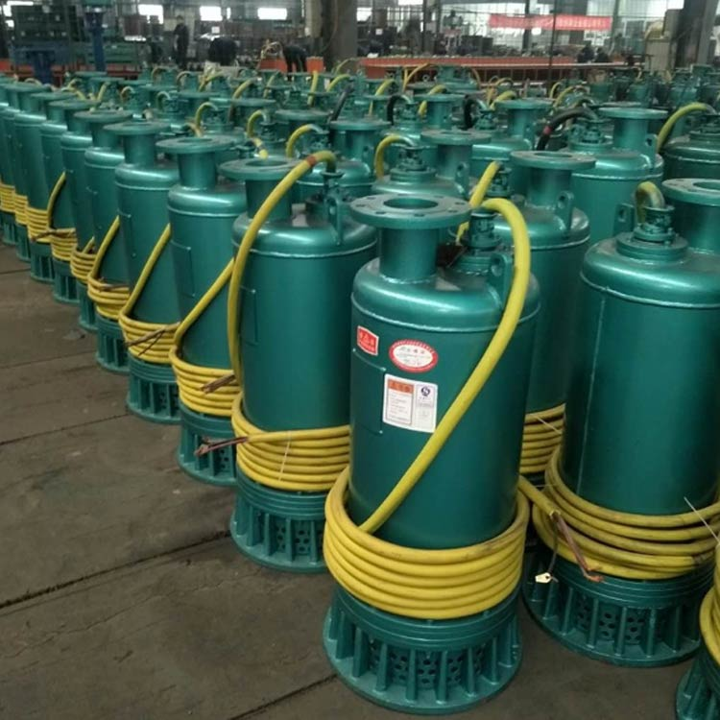
FQW60-20-K矿用风动潜水泵

Slide 6
FQW60-20-K矿用风动潜水泵参数
水泵型号FQW60-20/K
额定流量m³/hF60
额定扬程m20
工作气压MPa0.5
耗气量m³/min8
质量kg38
外形尺寸mm610×Ф450
01
02
03

Slide 7
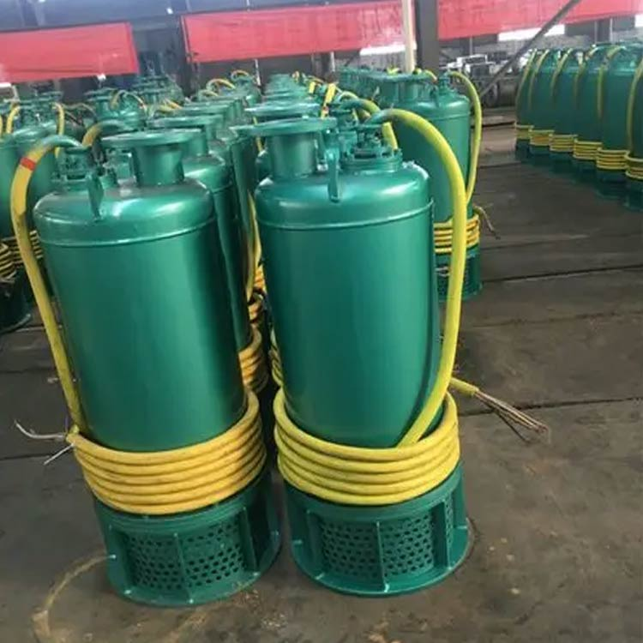
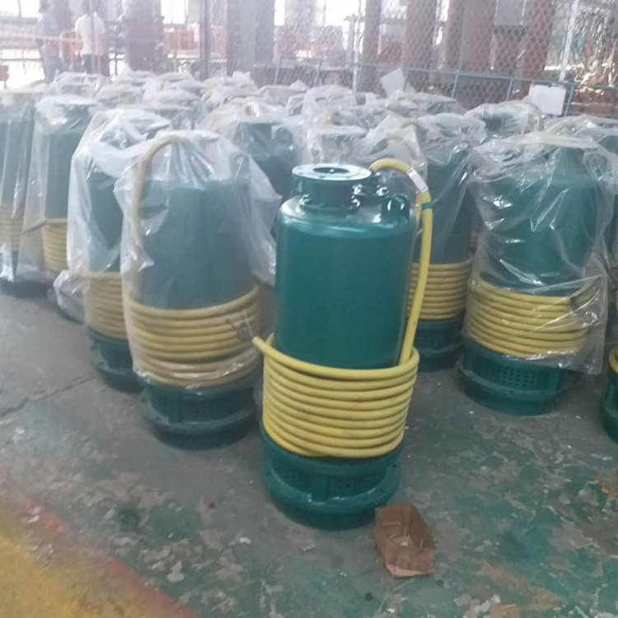
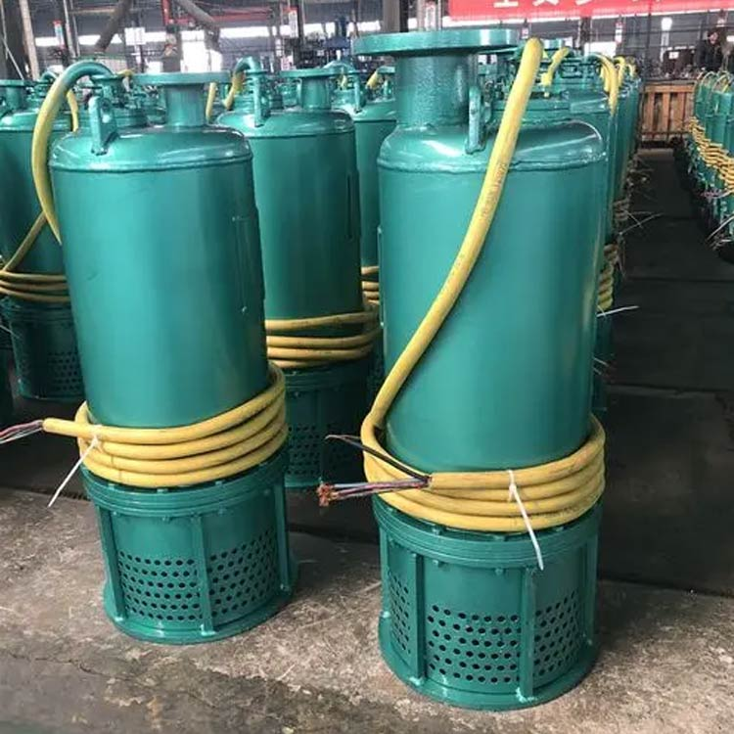
FQW60-20-K矿用风动潜水泵
Notes:
使用方法：
【更改文字】：将标题框及正文框中的文字可直接改为您所需文字
【更改图片】：点中图片》绘图工具》格式》填充》图片》选择您需要展示的图片
【增加减少图片】：直接复制粘贴图片来增加图片数，复制后更改方法见【更改图片】
【更改图片色彩】：点中图片》图片工具》格式》色彩（重新着色）》选择您喜欢的色彩

Slide 8
FQW60-20-K矿用风动潜水泵工作环境
02
04
01
c）水的pH值在6～8的范围内
03
e）工作环境温度（5～40）质量
a）周围空气中含有瓦斯和煤尘
d）水中含固体杂质的体积比不超过2%
Notes:
使用方法：
【更改文字】：将标题框及正文框中的文字可直接改为您所需文字
【更改图片】：点中图片》绘图工具》格式》填充》图片》选择您需要展示的图片
【增加减少图片】：直接复制粘贴图片来增加图片数，复制后更改方法见【更改图片】
【更改图片色彩】：点中图片》图片工具》格式》色彩（重新着色）》选择您喜欢的色彩

Slide 9
FQW60-20-K矿用风动潜水泵用途
含有甲烷或煤尘爆炸危险的煤矿井下采掘工作面排水
煤矿立井、斜井施工排水
矿井无水仓井底主排水
主井井底散煤仓自动排水
山东矿安机电有限公司
老塘、无人区涌水自动排水
煤矿井下含有煤尘、泥沙等较小固体颗粒的地下水排放
清水仓排水
救灾抢险排水
城市环境系统中污水排放处理

Slide 10


THANK YOU

